Slide 1
Aprendizado de Máquina
Aula 11
http://www.ic.uff.br/~bianca/aa/

Slide 2
Tópicos
Introdução – Cap. 1 (16/03)
Classificação Indutiva – Cap. 2 (23/03)
Árvores de Decisão – Cap. 3 (30/03)
Ensembles - Artigo (13/04)
Avaliação Experimental – Cap. 5 (20/04)
Aprendizado de Regras – Cap. 10 (27/04)
Redes Neurais – Cap. 4 (04/05)
Teoria do Aprendizado – Cap. 7 (11/05)
Máquinas de Vetor de Suporte – Artigo (18/05)
Aprendizado Bayesiano – Cap. 6 e novo cap. online (25/05)
Aprendizado Baseado em Instâncias – Cap. 8 (01/05)
Classificação de Textos – Artigo (08/06)
Aprendizado Não-Supervisionado – Artigo (15/06)

Slide 3
Aprendizado baseado em instâncias
Ao contrário das outras abordagens, não ocorre a construção de um modelo de classificação explícito.
Novos exemplos são classificados com base na comparação direta e similaridade aos exemplos de treinamento.
Treinamento pode ser fácil, apenas memorizar exemplos.
Teste pode ser caro pois requer comparação com todos os exemplos de treinamento.
Também conhecido como:
Aprendizado baseado em casos
Aprendizado baseado em exemplos
Vizinho mais próximo (“Nearest Neighbor” = kNN)
Aprendizado baseado em memorização
Aprendizado “lazy”

Slide 4
Medidas de Similaridade/Distância
Métodos baseados em instância precisam de uma função para determinar a similaridade ou distância entre duas instâncias.
Para atributos contínuos, distância euclidiana é a mais utilizada:
onde ap(x) é o valor do p-ésimo atributo da instância x.
Para atributos discretos, a distância é 0 se eles tem o mesmo valor e 1 se eles são diferentes.
Para compensar as diferenças de unidade entre os atributos contínuos, temos que normalizá-los para ficar no intervalo [0,1].

Slide 5
Outras Medidas de Distância
Distância de Mahalanobis
Métrica que faz uma normalização em relação à variância.
Similaridade de Cosseno
Cosseno do ângulo entre os vetores.
Usado para classificação de textos e outros dados de alta dimensão.
Correlação de Pearson
Coeficiente de correlação usado em estatística.
Muito usado em bioinformática.
Distância de edição
Usado para medir distância entre strings.
Usado em classificação de textos e bioinformática.

Slide 6
K-Vizinhos Mais Próximos
Calcular a distância entre o exemplo de teste e cada exemplo de treinamento.
Escolher os k vizinhos mais próximos e classificar a instância de teste com a classe mais frequente entre os vizinhos mais próximos.
Usar mais de um vizinho reduz a vulnerabilidade a ruídos.
Porém um número muito grande de vizinhos pode incluir “vizinhos” distantes.
Melhor valor de k depende dos dados.
Normalmente usamos k ímpar pra evitar empates.

Slide 7
Exemplo: 5-NN

Slide 8
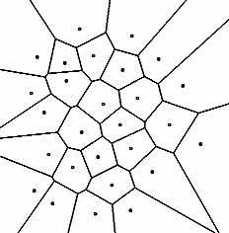
Função de Classificação Implícita
Embora não seja necessário calculá-la, a regra de classificação implicitamente usada é baseada em regiões do espaço de atributos, ao redor de cada exemplo de treinamento.
Para 1-NN com distância euclidiana, o diagrama de Voronoi mostra como o espaço é dividido:

Slide 9
Indexação Eficiente
Uma busca linear para encontrar os vizinhos mais próximos não é eficiente para bases grandes.
Estruturas de indexação podem ser usadas para acelerar a busca.
Para distância euclidiana, uma estrutura chamada kd-tree pode ser usada para encontrar os vizinhos mais próximos em tempo O(log n).
Nós testam valores dos atributos e folhas terminam nos vizinhos mais próximos.
Outras estruturas podem ser utilizadas para outras medidas de distância
Índice invertido para texto.

Slide 10
Variações do k-NN
Pode ser usado para estimar o valor de uma função real (regressão) se tirarmos a média dos valores dos k vizinhos mais próximos.
Todos os exemplos de treinamento podem ser usados para classificar uma instância se cada um votar com peso proporcional ao inverso da sua distância ao exemplo de teste.

Slide 11
Relevância dos Atributos
Medidas de distância dão peso igual a todos os atributos mesmo que eles não sejam úteis para classificação.
Problemático quando muitos atributos são irrelevantes.
Métodos baseados em instância favorecem a similaridade global e não a simplicidade do conceito.
Para simplicidade, necessário fazer uma seleção de atributos prévia.
Podemos dar peso aos atributos de acordo com uma medida de relevância, por exemplo ganho de informação.
+
Training
Data
–
+
Test Instance
??

Slide 12
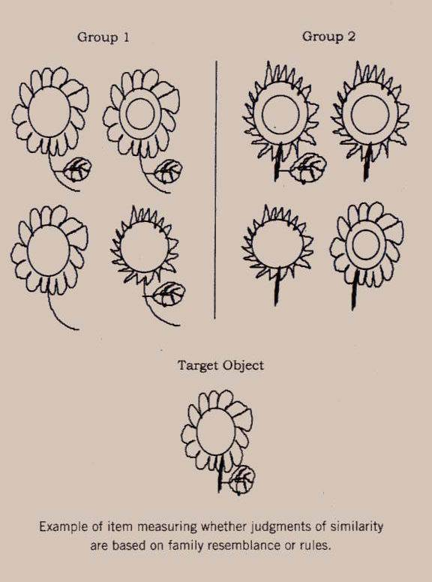
Regras e Instâncias no Aprendizado Humano
Experimentos psicológicos mostram que culturas diferentes têm diferentes viéses no aprendizado.
“Ocidentais” favorecem regras simples (cabo reto) e classificam o objeto alvo no grupo 2.
“Orientais” favorecem similaridade global e classificam o objeto alvo no grupo1.

Slide 13
Outros comentários
Podemos reduzir a base de dados a um conjunto pequeno de exemplos representativos.
Análogos aos vetores de suporte no SVM.
K-NN condensado
Podemos criar classificadores “híbridos”.
Usando gaussianas em redes neurais e SVMs estamos levando em consideração a vizinhança quando criamos os classificadores.
Pode ser facilmente adaptado pra outros tipos de dados além de vetores (como grafos e strings).
O cálculo da similaridade também será complexo, dependendo do tipo de objeto.
Pode ser usado pra outras tarefas de IA além de classificação.
Planejamento baseado em casos.
Raciocínio baseado em casos.

Slide 14
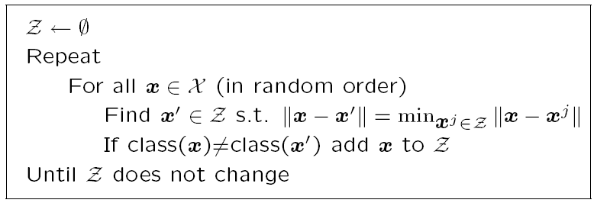
k-NN Condensado
Algoritmo incremental: Adicionar instância se necessário

